Slide 1


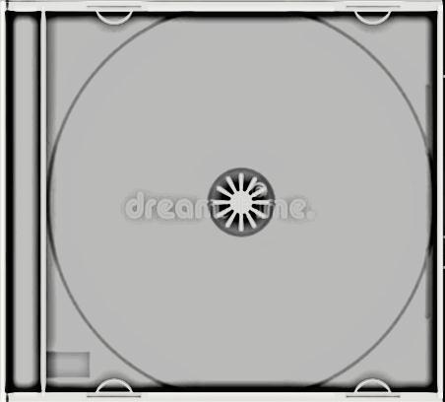
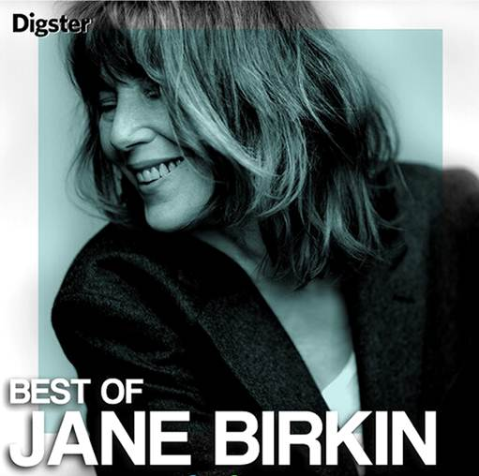
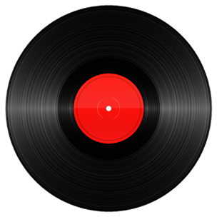




Slide 2
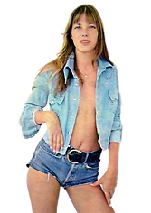
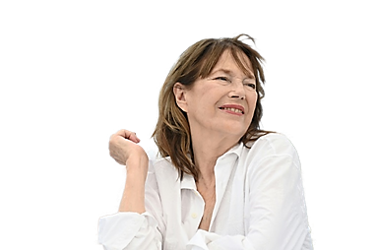
01. Jane Birkin - Orang outang
02. Jane Birkin - Physique et sans issue
03. Jane Birkin - Baby Lou
04. Jane Birkin - Amours des feintes
05. Regine Jane Birkin - Les p'tits papiers
06. Jane Birkin - Lost Song (Version longue)
07. Jane Birkin - Dépression au-dessus du jardin
08. Jane Birkin - Yesterday Yes A Day (Bande originale du film "Madame Claude")
09. Jane Birkin - Une chose entre autres
10. Jane Birkin - Les capotes anglaises (Album Version)
11. Jane Birkin - Encore lui (Album Version)
12. Serge Gainsbourg Jane Birkin - La chanson de Slogan (Bande originale du film "Slogan")
13. Jane Birkin - Puisque je te le dis
14. Jane Birkin - Haine pour aime
15. Jane Birkin - Norma Jean Baker
16. Jane Birkin - Overseas Telegram
17. Jane Birkin - Mon amour baiser
18. Jane Birkin - Kawasaki (Album Version)
19. Jane Birkin - Elaeudanla Téïtéïa
20. Jane Birkin - Les langues de chat
21. Jane Birkin - Vie mort et résurrection d'un amour passion
22. Jane Birkin Serge Gainsbourg - Raccrochez C'Est Une Horreur

Slide 3










